Slide 1





Методы логопедии в решении проблем социальной адаптации в дошкольном образовательном учреждении
учитель-логопед МБДОУ №85 г. Ростов-на-Дону Верещагина Юлия Борисовна

Slide 2


Цель деятельности учителя- логопеда- выбор оптимальных путей логопедической работы по коррекции речевых нарушений,
способствующих успешной адаптации и интеграции его в социуме.

Slide 3





Задачи учителя-логопеда:
Проведение логопедического обследования с целью определения структуры и степени выраженности речевого нарушения: установления логопедического заключения
Разработка адаптированной образовательной программы,
индивидуальных маршрутов развития детей
Организация коррекционной работы по оказанию логопедической
помощи ребенку с ОВЗ.
Комплектование групп для занятий с учетом психофизического состояния, речевого нарушения детей. Проведение индивидуальных, подгрупповых и фронтальных занятий.
Проведение систематического изучения динамики речевого развития ребенка в процессе освоения образовательной программы.
Обеспечение и контроль за соблюдение здоровьесберегающих условий развития и воспитания детей с ОВЗ в ДОУ
Консультирование педагогических работников по использованию
специальных методов и приемов оказания помощи ребенку в коррекционно- развивающемся процессе

Slide 4
Принципы коррекционного обучения
Принцип комплексного подхода к диагностике и реализации потенциальных возможностей детей в обучении и воспитании. Коррекция нарушений развития возможна только при учёте результатов диагностики и анализа ситуации развития.
Принцип ранней диагностики. Принцип основан на учёте сензитивных периодов развития ребёнка и предполагает оказание помощи в условиях ДОУ.
Принцип достижения максимально доступного уровня образовательной подготовки для интеграции и социальной адаптации. Данный принцип предполагает введение в содержание образования методов и приёмов обучения с ориентацией на зону ближайшего развития.
Принцип создания коррекционно-развивающей среды как средства
логопедической работы.
Принцип индивидуального подхода
Принцип поддержки самостоятельной активности ребенка
Принцип партнерского взаимодействия с семьей
Принцип активного включения в образовательный процесс всех его
участников

Slide 5
Основные направления коррекционной работы учителя-
логопеда
Обогащение и активизация словаря;
формирование правильного произношения (воспитание артикуляционных навыков, овладение слоговой структурой, развитие фонематического слуха и восприятия);
практическое усвоение лексических и грамматических средств языка;
  развитие навыков связной речи;
  подготовка к обучению грамоте и овладение её элементами;
  формирование предпосылок учебной деятельности.

Slide 6

Эффективность результатов коррекционной работы зависит от взаимосвязи всех
специалистов образования.
ЛОГОПЕД
Педагог-психолог
Коррекция основных психических процессов
- познавательной
сферы
Снятия состояний тревожности и негативной
настроенности на
занятиях –
эмоционально-волевой
сферы
Коррекция коммуникативной сферы
Воспитатель
Соблюдение единого
максимальная коррекция речевых отклонений
речевого режима на
Определение выраженности недостатков
сложности и
занятиях и во время
режимных моментов
Развитие мелкой моторики
Индивидуальные занятия с детьми во второй половине дня
речевых
Постановка и автоматизация
звуков
Профилактика нарушений письменной речи
Оказание консультативной
помощи родителям
Научно-методическая помощь работникам ДОУ
Инструктор по физкультуре
Занятия по развитию мышечной
релаксации
Музыкальный руководитель
Развитие общей моторики и
Ребенок с нарушениями речи
координации движений
Использование специальных
Развитие чувства ритма и речи
Автоматизация звуков при
исполнении песен
темпа
подобранных упражнений и подвижных игр
Исполнение движения по образцу
Словесная регуляция действий и
функций
Развитие пространственно-временной организации движения
Соотношение речи с движением
Задания на исправление нарушений
коррекцию и двигательных

Slide 7
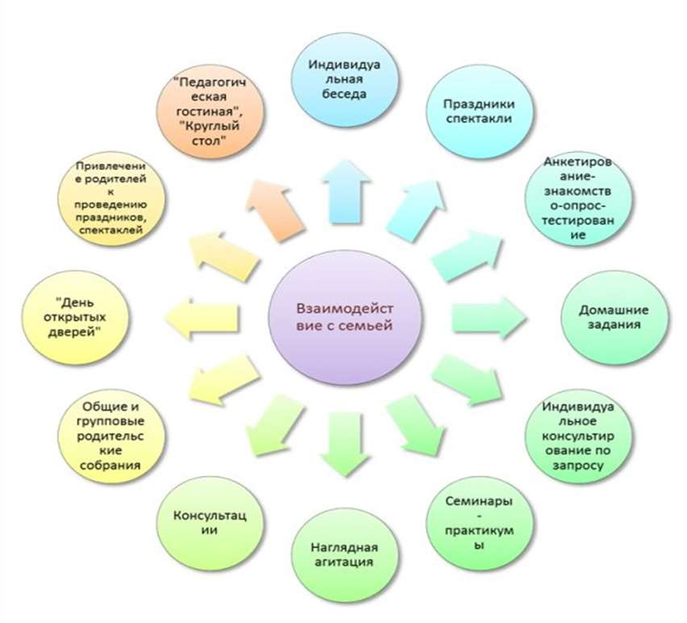
Немаловажную роль в коррекционной работе с детьми имеет взаимосвязь и сотрудничество с родителями

Slide 8
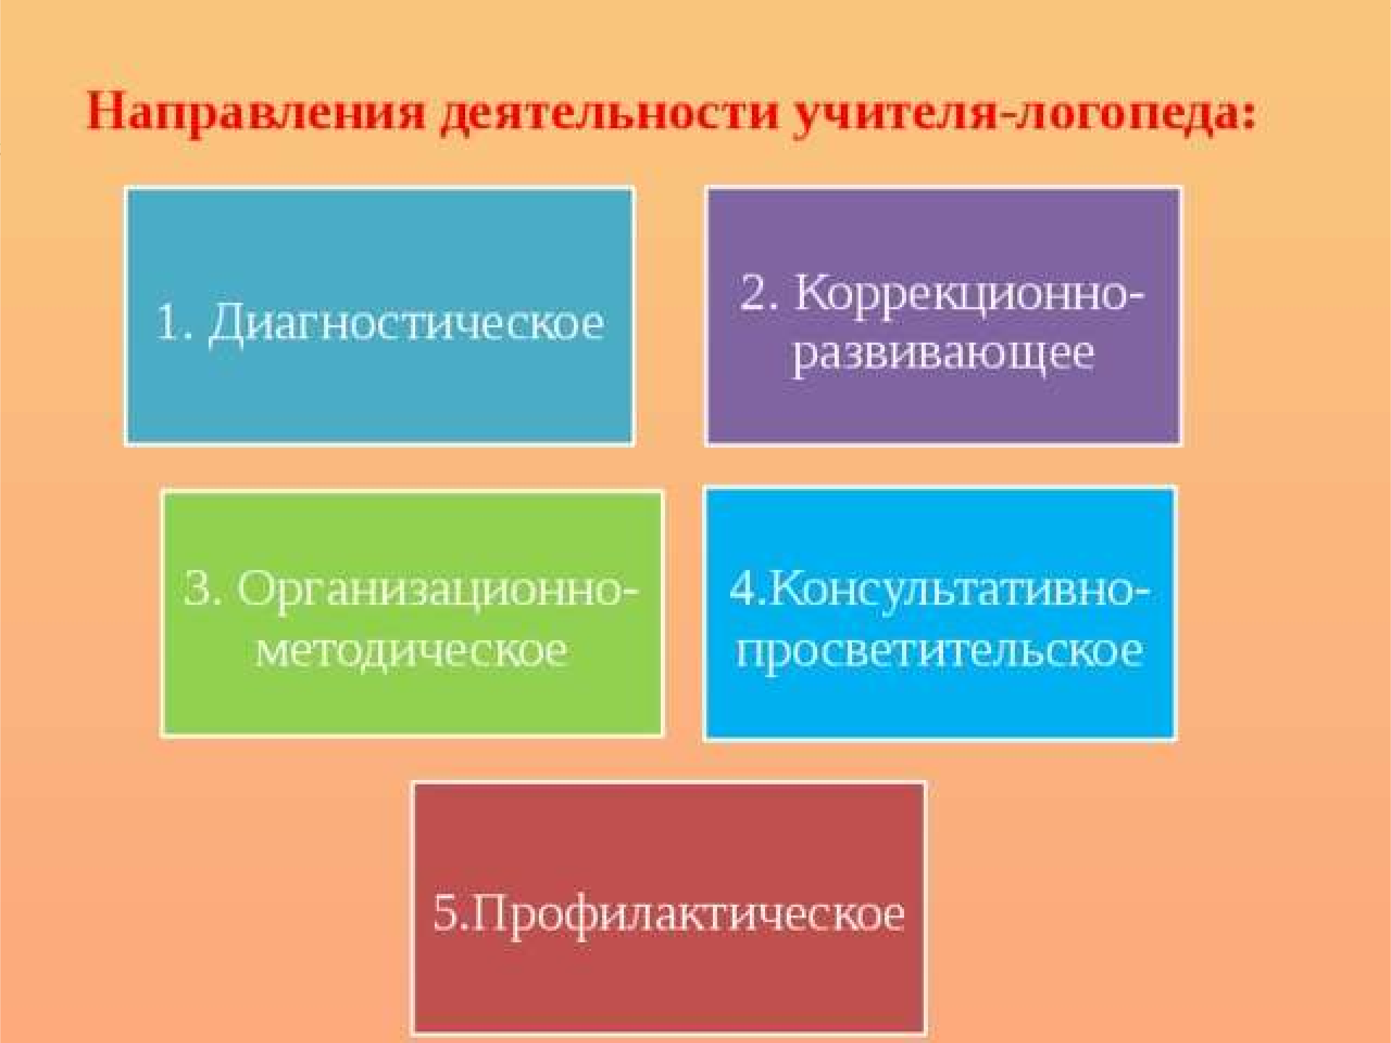

Slide 9
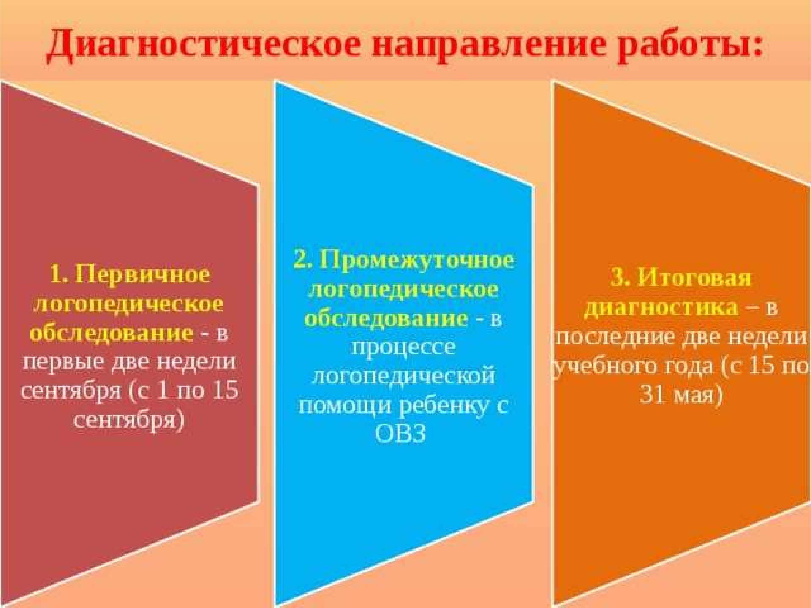

Slide 10
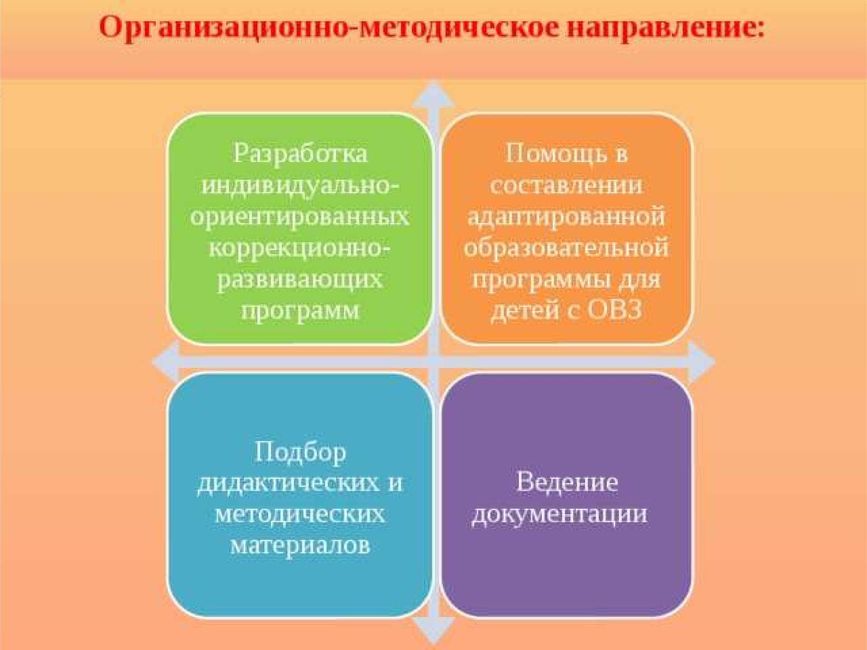

Slide 11
Актуальные проблемы современной логопедической службы:
Ранняя профилактика, прогнозирование, выявление и устранение
нарушений;
Обеспечение преемственности в логопедической работе медицинских, дошкольных и школьных учреждений.
Недостаточное освещение в методической литературе
вопросов логопедического сопровождения ребенка с ОВЗ в условиях
ФГОС.
Обеспечение специальным оборудованием, необходимого для создания развивающей среды, которая должна быть доступной и создавать спокойный эмоциональный фон.
Низкий уровень профессионализма и неподготовленность педагогов.
Некомпетентность и психологическая неготовность родителей (законных представителей детей) в переводе детей в речевую группу;
- Невозможность охватить всех детей с ТНР в коррекционный процесс
сопровождения.

Slide 12

